Slide 1
(Psychisches) Trauma
Grundlagen, Prävention und Umgang
im Kontext Pflege
Gabriel Wiesbauer

Slide 2
Definition
Traumata werden laut WHO als kurz oder lang andauernde Ereignisse oder Geschehen von außergewöhnlicher Bedrohung oder katastrophalem Ausmaß definiert, die nahezu bei jedem tiefgreifende Verzweiflung auslösen würden.

Slide 3
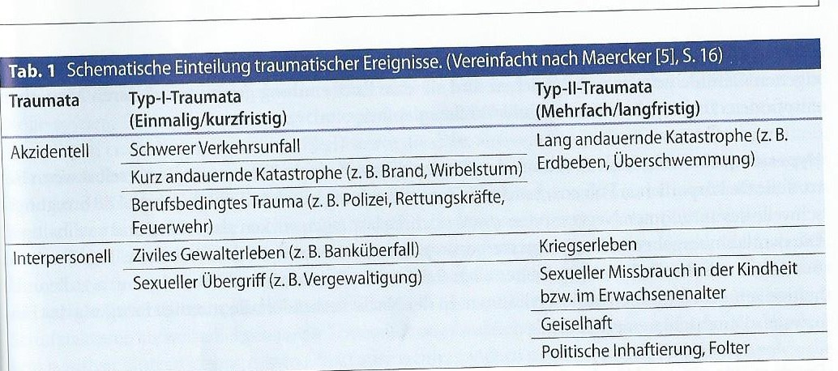
Formen und Ursachen
Typ 1: häufig PTBS (Posttraumatische Belastungsstörung)
Typ 2: häufig KPTBS (komplexe Posttraumatische Belastungsstörung)

Slide 4
Häufigkeit
50-65% nach direktem Kriegserleben als Zivilist
50% nach Vergewaltigung und sexuellem Missbrauch
25% nach anderen Gewaltverbrechen
5% nach schweren Verkehrsunfall
5% nach Natur- Brand- und Feuerkatastrophe
5% bei Zeugen von Unfällen und Gewalthandlungen
19% nach einer Intensivbehandlung

Slide 5
Symptome der PTBS
Intrusionen (Wiedererleben der traumatischen Situation)
Vermeidung
Hyperarousal (Überregung)

Slide 6
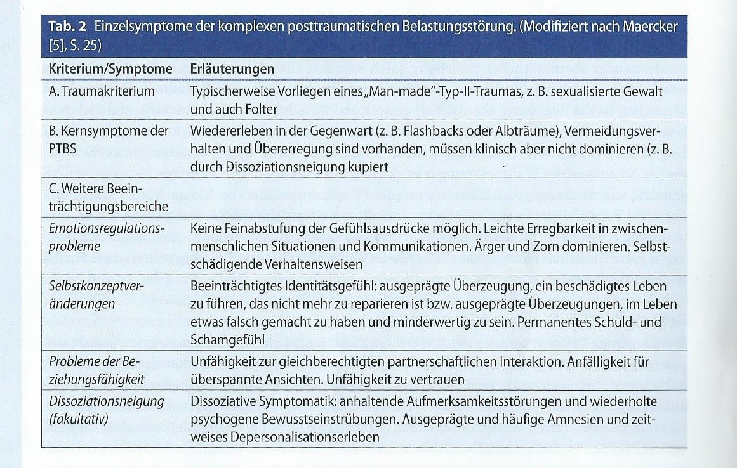
Symptome der KPTBS (Diagnosevorschlag)

Slide 7
Risikofaktoren
präpraumatisch | peritraumatisch | posttraumatisch
anamnestische Traumen | Dauer | Symptomausmaß
frühe Trennungserlebnisse | Form
psychische oder somatische Vorerkrankungen | psychologische Initialreaktion (Ekel, Angst,…)
geringe Ressourcen (Bildung, Intelligenz, sozioökonomischer Status) | Dissoziation (Derealisation, Depersonalisation)

Slide 8
Prognose
meist Spontanerholung
Cave: Risikofaktor für psychische Erkrankungen
ungünstig ist eine Dauer von >3 Monaten
Bausteineffekt: Kommen genügend traumatische Erlebnisse zusammen ist irgendwann niemand mehr von einer PTBS gefeit

Slide 9
Was kann ich tun?
Die eigenen und institutionelle Möglichkeiten und Ressourcen beachten!
„Vorbereitetsein“ und „Situationkontrolle“ sind die stärksten positiv-Faktoren
Soziale Unterstützung: jedoch nicht das Vorhandensein von Unterstützung sondern die Zufriedenheit mit der Unterstützung
Gesellschaftliche Anerkennung
Offenlegung und Mitteilen der Erfahrung

Slide 10
Resilienz
Knapp 1/3 der Überlebenden aus Konzentrationslagern wiesen 20 Jahre nach der Befreiung keine körperlichen oder psychischen Erkrankungen auf
Der Kohärenzsinn erlaubt das Ausbalancieren positiver und negativer Erlebnisse im Leben
Verstehbarkeit, Handhabbarkeit und Bedeutsamkeit

Slide 11
Therapie
Psychotherapie: 3 Therapiephasen: Sicherheit, Traumaexposition, Integration und Neuorientierung
verschiedenste Therapieverfahren sind wirksam: EMDR (Eye Movement Desensitization and Reprocessing), Konfrontation nach Foa…
Pharmakotherapie
Physiotherapie
Ergotherapie
…

Slide 12
Exkurs: Anpassungsstörung
Eine Anpassungsstörung ist eine psychische Reaktion auf einmalige oder fortbestehende identifizierbare psychosoziale Belastungsfaktoren, die die Entwicklung klinisch bedeutsamer emotionaler oder verhaltensmäßiger Symptome zur Folge hat.
Identifizierbare psychosoziale Belastung, von einem nicht außergewöhnlichen oder katastrophalem Ausmaß
emotionale Beeinträchtigung
verändertes Sozialverhalten
Probleme mit Nähe/Distanz
sozialer Rückzug
Gefühle der Leere
Gedankenkreisen
geistiges Verhaftetbleiben
gesteigerte Sorge
Freudlosigkeit
Trauer
Angst
depressive Verstimmung
Beginn nach max. 1 Monat. Dauer: max. 6 Monate

Slide 13
Literaturnachweis
Hecker, T. & Maercker A. (2015). Komplexe posttraumatische Belastungsstörung nach ICD-11. Psychotherapeut: 60: 547-561.
http://www.aerztezeitung.de/medizin/krankheiten/neuro-sychiatrische_krankheiten/article/852865/studie-erst-intensivstation-dann-ptbs.html. Zugriff am 25.2.2016.
Helmut Remschmidt (Herausgeber), Martin H. Schmidt (Herausgeber), Fritz Poustka (Herausgeber), Multiaxiales Klassifikationsschema für psychische Störungen des Kindes- und Jugendalters nach ICD-10 der WHO. Mit einem synoptischen Vergleich von ICD-10 und DSM-IV. Huber: 2006.

